Slide 1
„Nie lękajcie się” Jan Paweł II

Slide 2
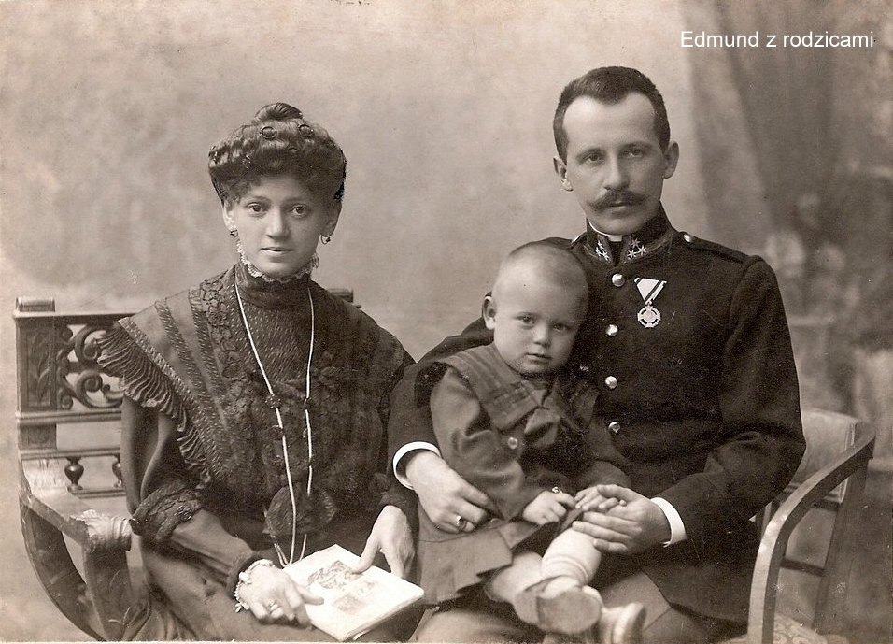
Mały Karol Wojtyła z rodzicami

Slide 3
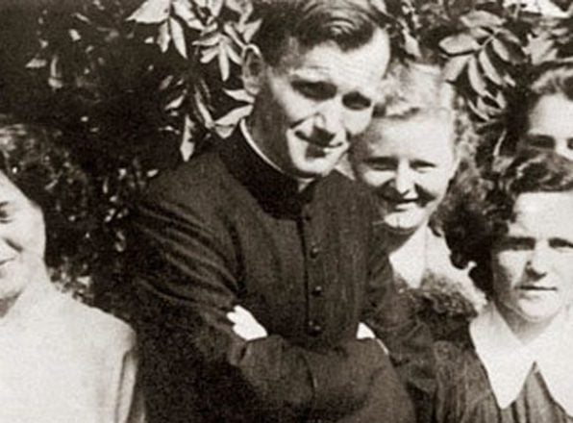
Jako młody ksiądz

Slide 4
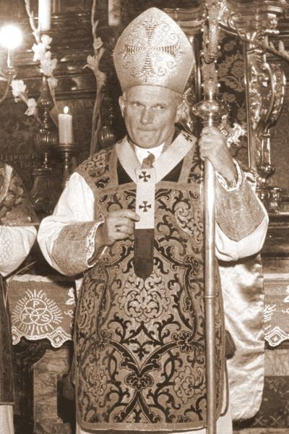
….a następnie biskup i kardynał

Slide 5
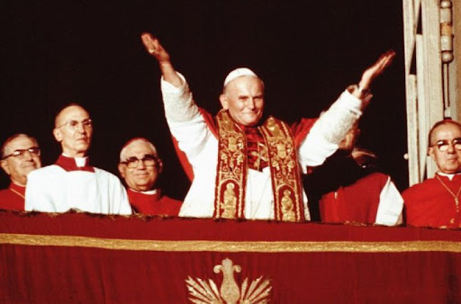
16 października 1978 r.- Karol Wojtyła zostaje papieżem.

Slide 6
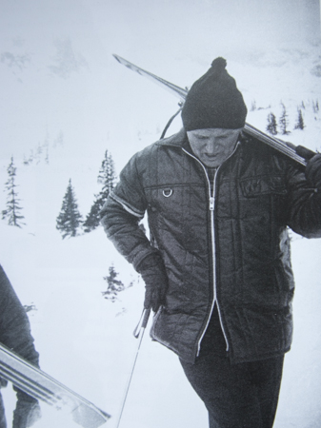
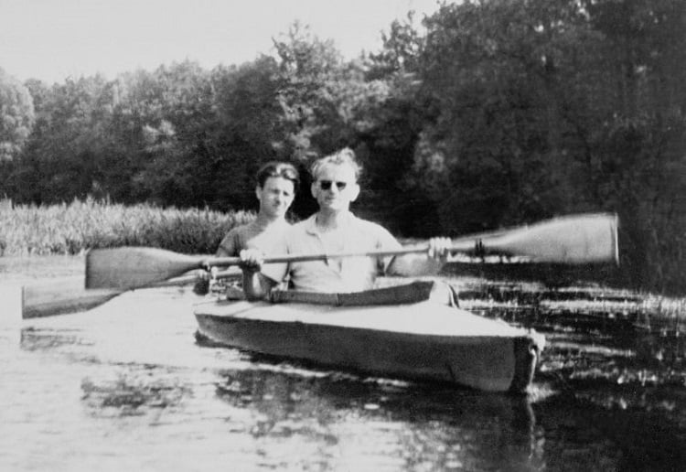
Na nartach i na spływie kajakowym

Slide 7
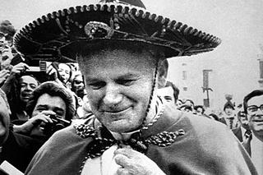
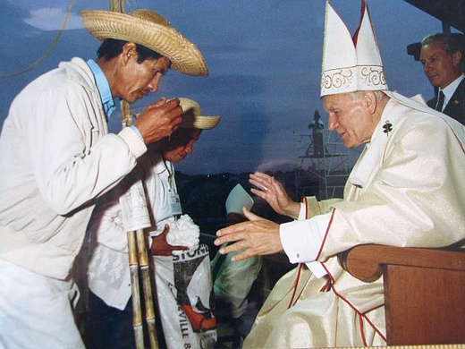
Papież pielgrzym

Slide 8
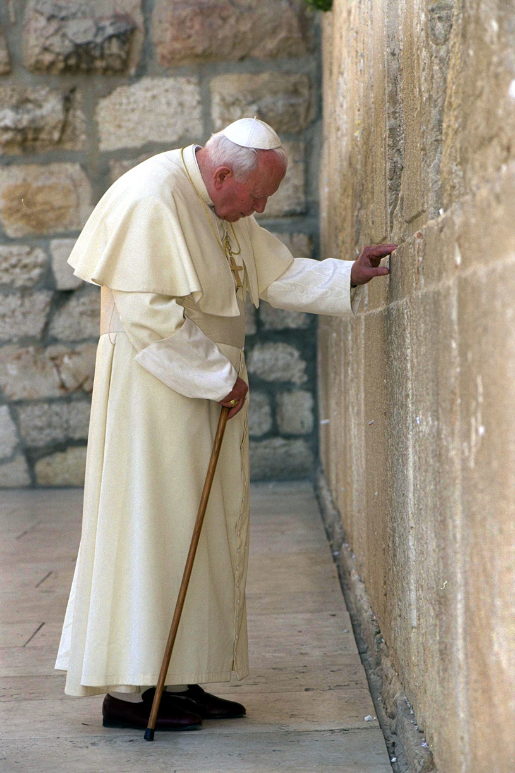
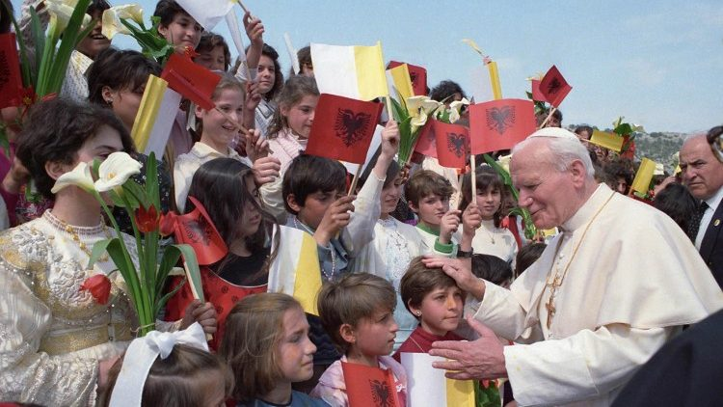
….i przyjaciel dzieci

Slide 9
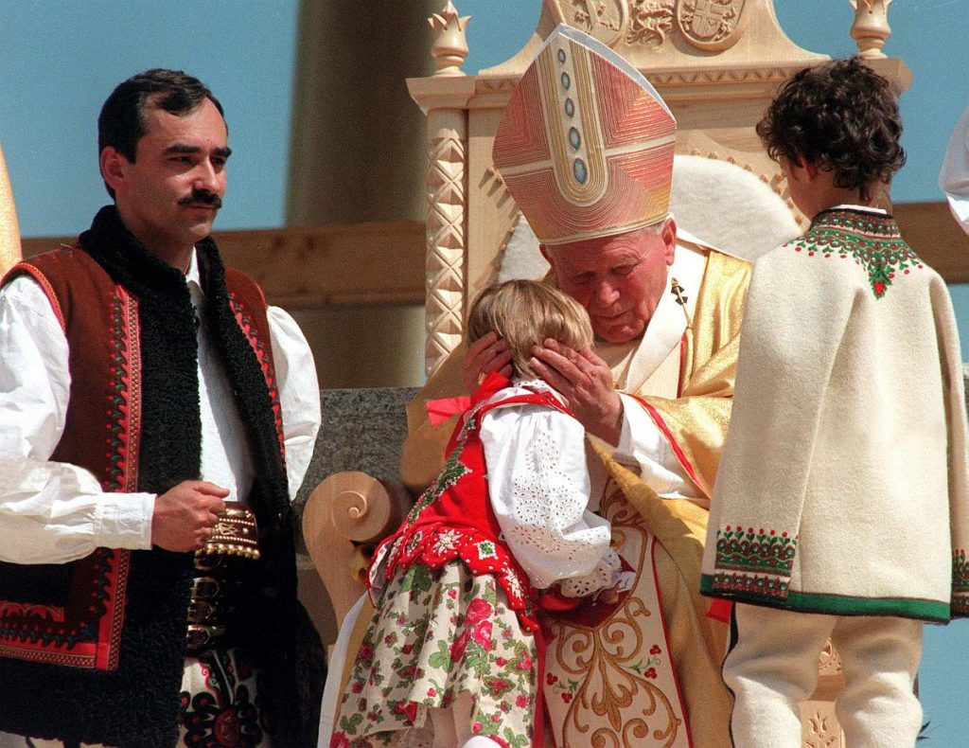
..oraz górali

Slide 10
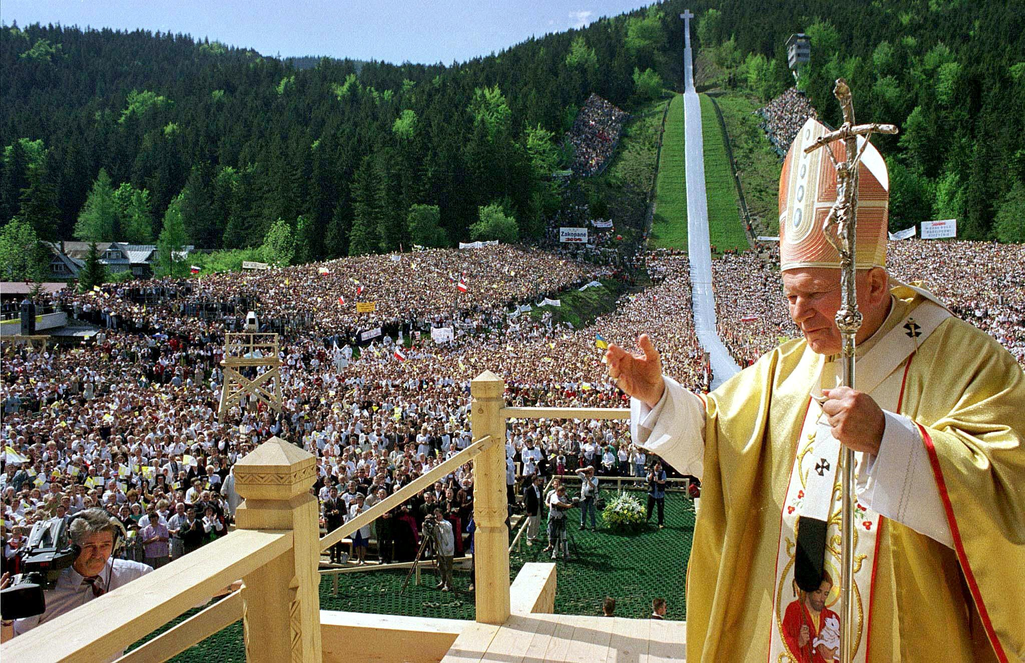

Slide 11
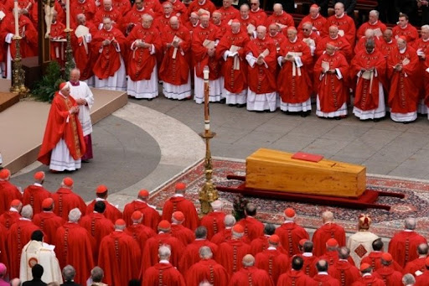
2 kwietnia 2005 r.- Ojciec Święty odchodzi do domu Pana.

